Slide 1

Ciência de Dados
(Big Data Processing and Analytics)
Big Data Analytics – Mineração e Análise de Dados
Professor curador
Prof. Dr. Rogério de Oliveira

Slide 2
TRILHA 2 Regressão e Classificação: Regressão Linear e Logística Parte A

Slide 3
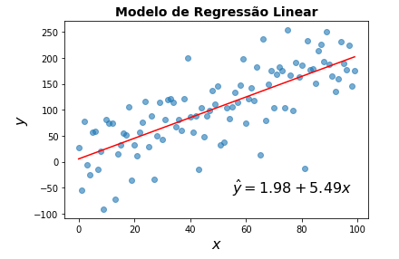
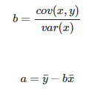
Regressão Linear Simples

Slide 4
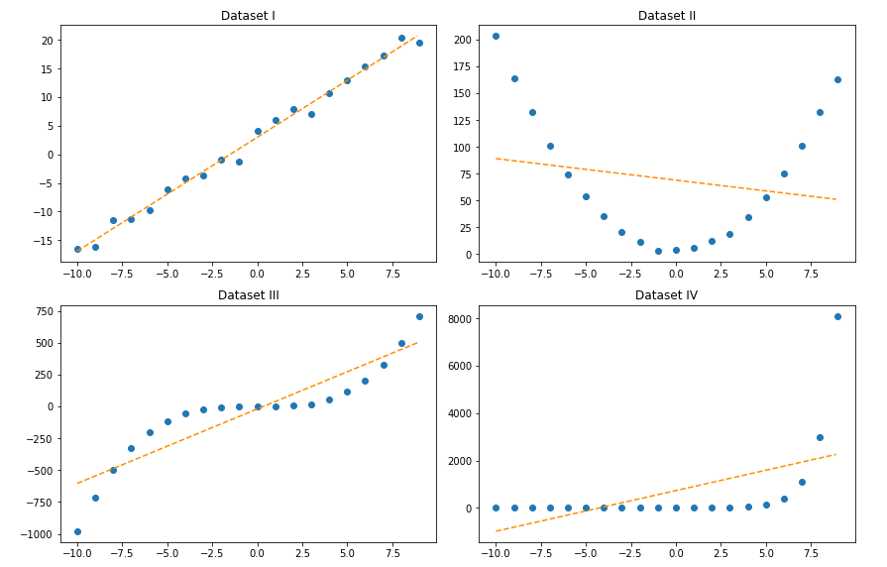
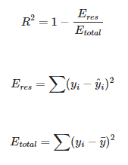
Coeficiente de Determinação

Slide 5
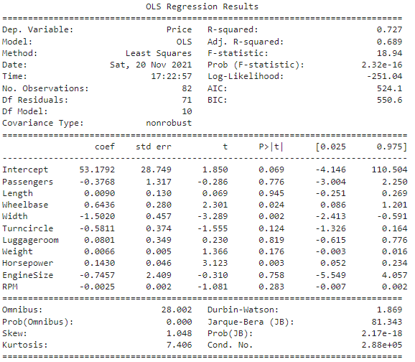
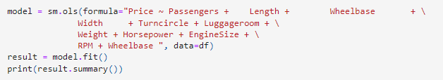
Statsmodels ols

Slide 6
TRILHA 2 Regressão e Classificação: Regressão Linear e Logística Parte B

Slide 7
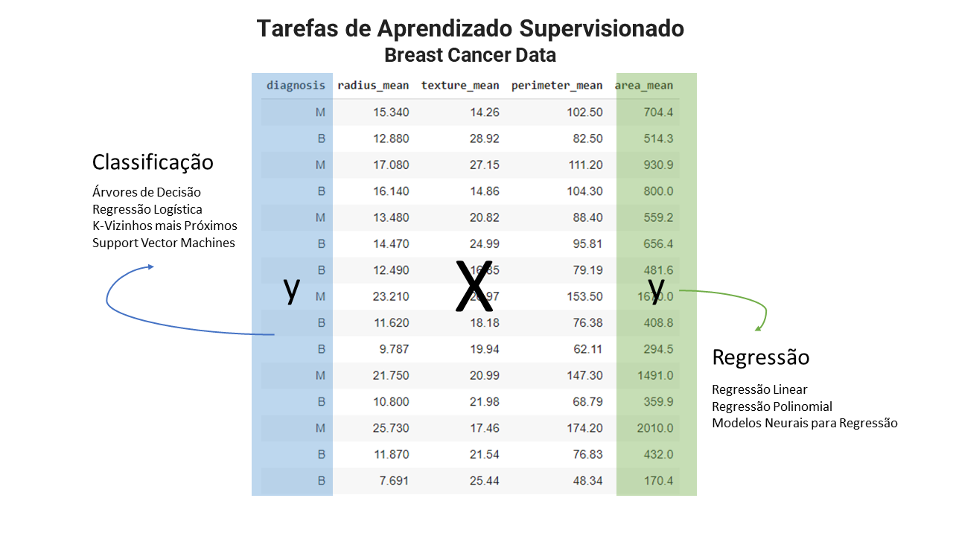
Regressão Linear vs Logística

Slide 8
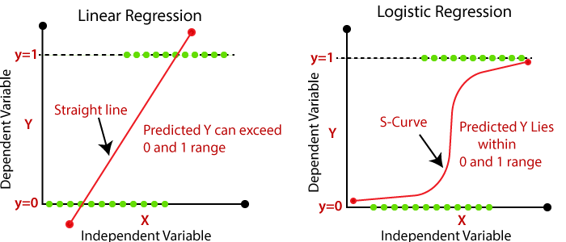
Regressão Linear vs Logística
Notes:
https://www.javatpoint.com/linear-regression-vs-logistic-regression-in-machine-learning

Slide 9

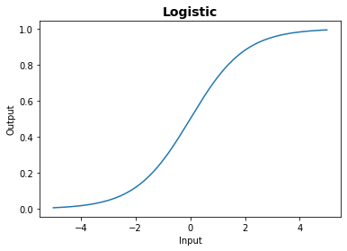


Regressão Logística

Slide 10
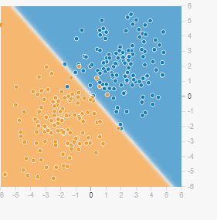

Regressão Logística
Separador Linear
Classificação Binária (classes dicotômicas)

Slide 11
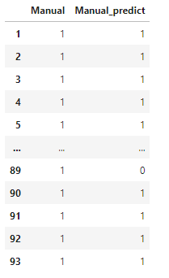

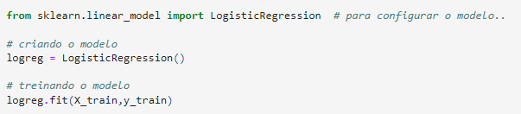

Regressão Logística Scikit-Learn

